Slide 1
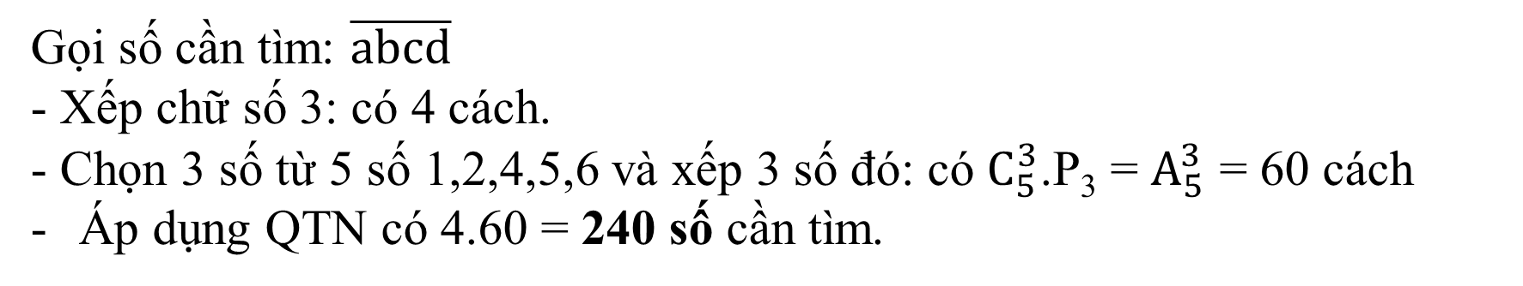
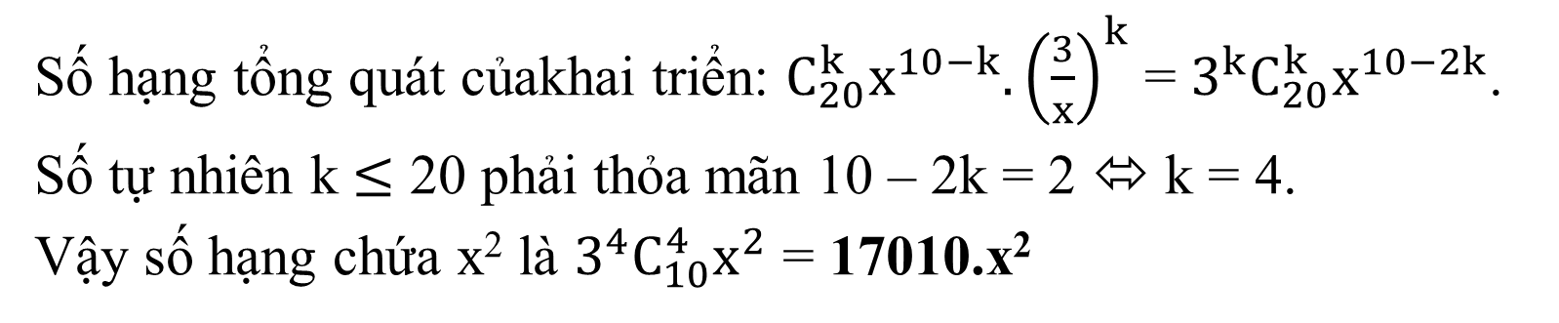
GIẢI ĐỀ ÔN TẬP TOÁN SỐ 1- HKI – LỚP 11
Bài 1 (1 điểm): Từ các số 1, 2, 3, 4, 5, 6 có thể lập được bao nhiêu số tự nhiên gồm 4 chữ số khác nhau trong đó nhất thiết phải có mặt số 3
Gọi số cần tìm: $\overline{abcd}$
- Xếp chữ số 3: có 4 cách.
- Chọn 3 số từ 5 số 1,2,4,5,6 và xếp 3 số đó: có $C_{5}^{3}$.P₃ = $A_{5}^{3}$ = 60 cách
Áp dụng QTN có 4.60 = 240 số cần tìm.
Bài 2 (1 điểm): Tìm số hạng chứa x² trong khai triển ${\left(x+\frac{3}{x}\right)}^{10}$ với x $≠$ 0.
Số hạng tổng quát củakhai triển: $C_{20}^{k}x^{10−k}{.\left(\frac{3}{x}\right)}^{k}$ = ${3^{k}C}_{20}^{k}x^{10−2k}$.
Số tự nhiên k $≤$ 20 phải thỏa mãn 10 – 2k = 2 ⬄ k = 4.
Vậy số hạng chứa x² là ${3^{4}C}_{10}^{4}x^{2}$ = 17010.x²

Slide 2
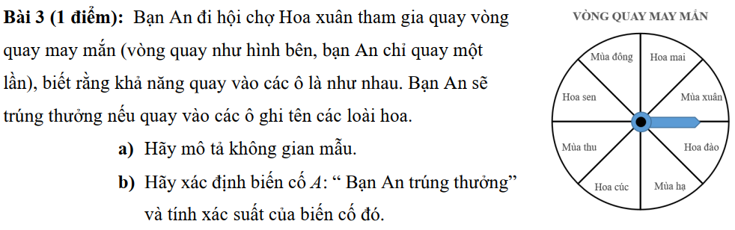
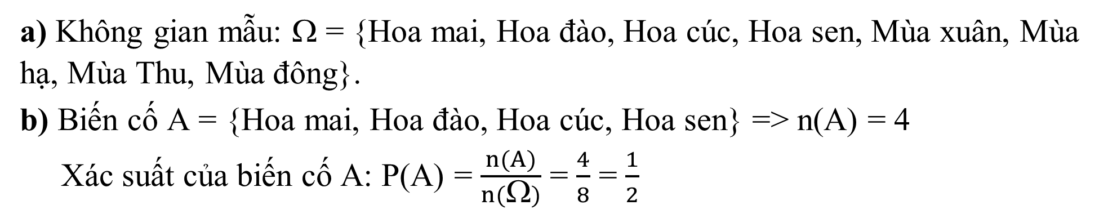
a) Không gian mẫu:  = {Hoa mai, Hoa đào, Hoa cúc, Hoa sen, Mùa xuân, Mùa hạ, Mùa Thu, Mùa đông}.
b) Biến cố A = {Hoa mai, Hoa đào, Hoa cúc, Hoa sen} => n(A) = 4
Xác suất của biến cố A: P(A) = $\frac{n(A)}{n(\text{γ})}$ = $\frac{4}{8}$ = $\frac{1}{2}$

Slide 3
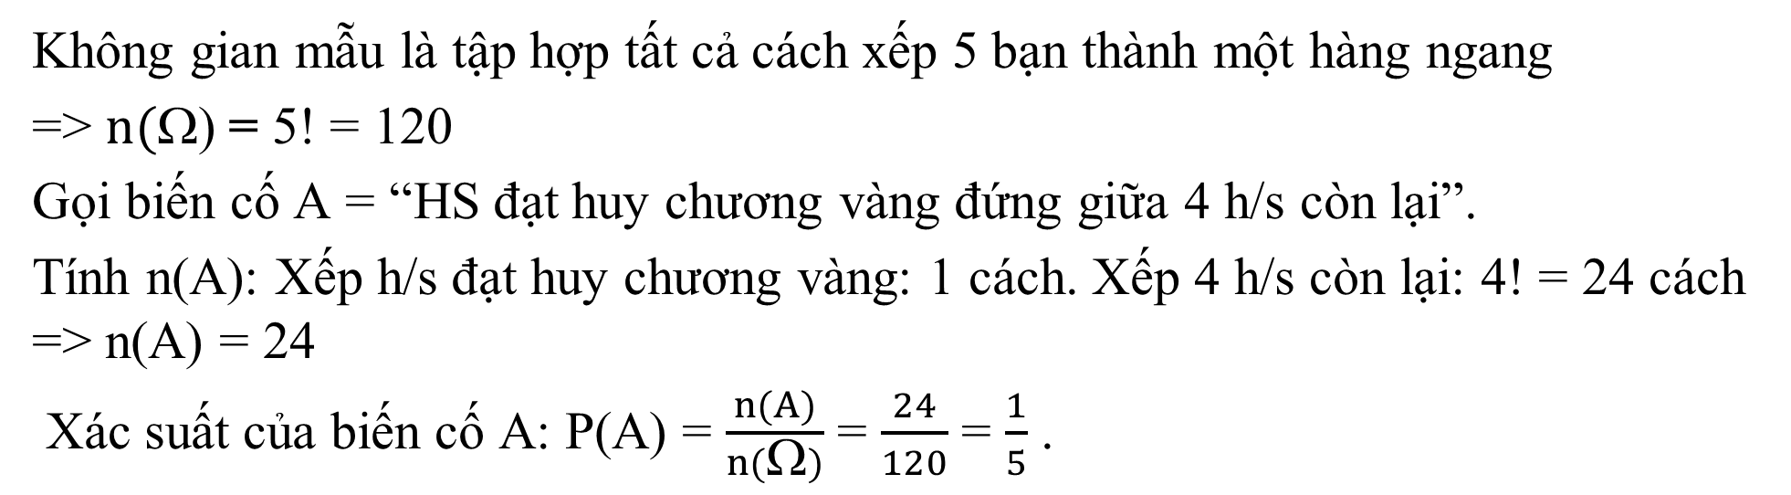
Bài 4 (1 điểm): Xếp ngẫu nhiên 5 học sinh thành một hàng ngang để lãnh thưởng trên sân khấu, trong đó có 2 học sinh đạt huy chương đồng, 2 học sinh đạt huy chương bạc và 1 học sinh đạt huy chương vàng. Tính xác suất để học sinh đạt huy chương vàng đứng giữa 4 học sinh còn lại.
Không gian mẫu là tập hợp tất cả cách xếp 5 bạn thành một hàng ngang
=> $n(\text{γ}\text{)}$= 5! = 120
Gọi biến cố A = “HS đạt huy chương vàng đứng giữa 4 h/s còn lại”.
Tính n(A): Xếp h/s đạt huy chương vàng: 1 cách. Xếp 4 h/s còn lại: 4! = 24 cách => n(A) = 24
Xác suất của biến cố A: P(A) = $\frac{n(A)}{n(\text{γ})}$ = $\frac{24}{120}$ = $\frac{1}{5}$ .

Slide 4
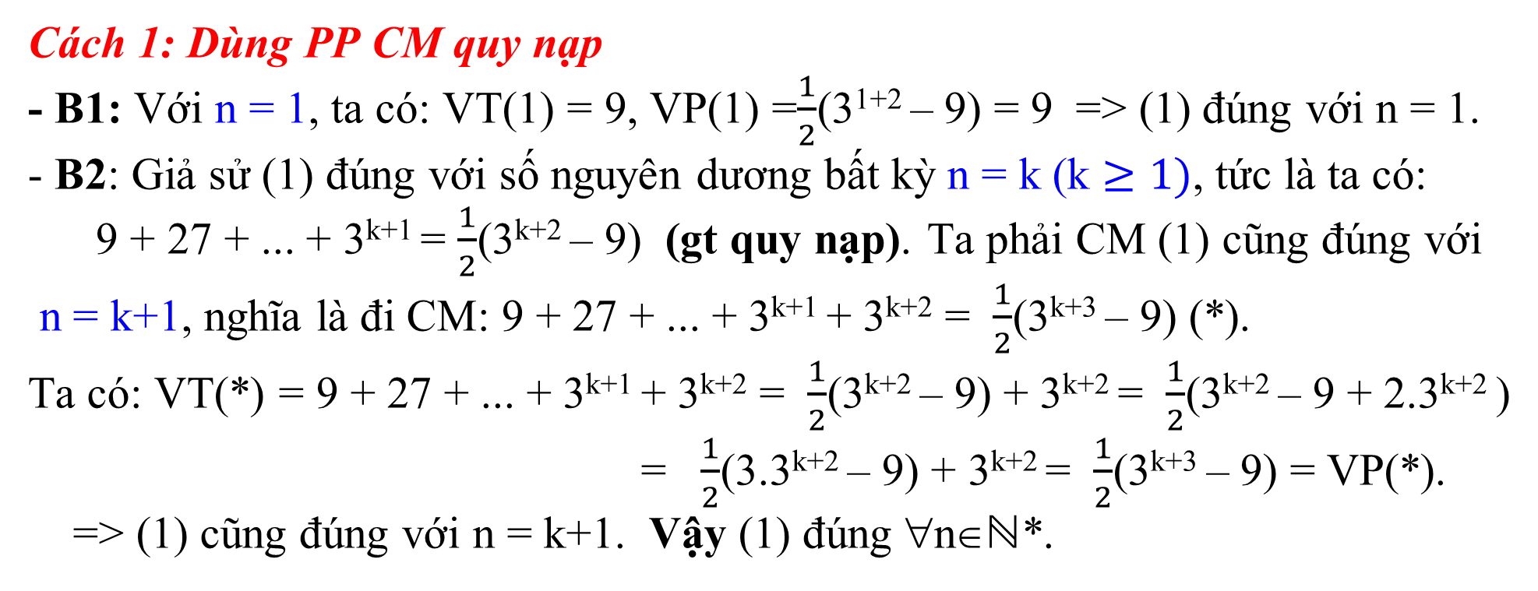
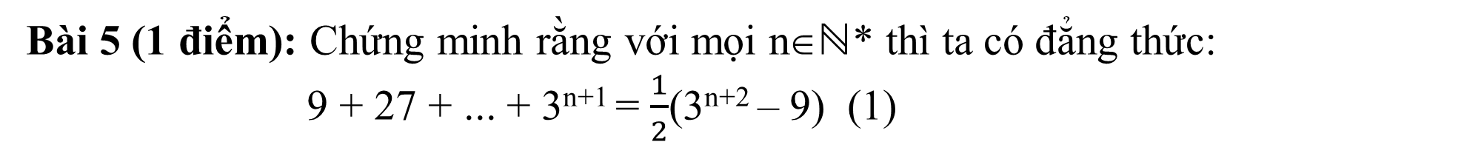
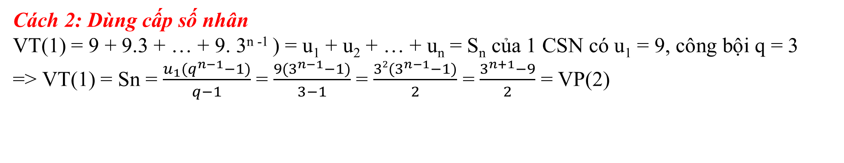
Bài 5 (1 điểm): Chứng minh rằng với mọi n* thì ta có đẳng thức:
9 + 27 + ... + 3^{n+1} = $\frac{1}{2}$(3^{n+2} – 9) (1)
Cách 1: Dùng PP CM quy nạp
- B1: Với n = 1, ta có: VT(1) = 9, VP(1) =$\frac{1}{2}$(3¹⁺² – 9) = 9 => (1) đúng với n = 1.
- B2: Giả sử (1) đúng với số nguyên dương bất kỳ n = k (k $≥1)$, tức là ta có:
9 + 27 + ... + 3^{k+1} = $\frac{1}{2}$(3^{k+2} – 9) (gt quy nạp). Ta phải CM (1) cũng đúng với
n = k+1, nghĩa là đi CM: 9 + 27 + ... + 3^{k+1} + 3^{k+2} = $\frac{1}{2}$(3^{k+3} – 9) (*).
Ta có: VT(*) = 9 + 27 + ... + 3^{k+1} + 3^{k+2} = $\frac{1}{2}$(3^{k+2} – 9) + 3^{k+2} = $\frac{1}{2}$(3^{k+2} – 9 + 2.3^{k+2} )
= $\frac{1}{2}$(3.3^{k+2} – 9) + 3^{k+2} = $\frac{1}{2}$(3^{k+3} – 9) = VP(*).
=> (1) cũng đúng với n = k+1. Vậy (1) đúng n*.
Cách 2: Dùng cấp số nhân
VT(1) = 9 + 9.3 + … + 9. 3^{n -1} ) = u₁ + u₂ + … + u_{n} = S_{n} của 1 CSN có u₁ = 9, công bội q = 3
=> VT(1) = Sn = $\frac{u_{1}(q^{n−1}−1)}{q−1}$ = $\frac{9(3^{n−1}−1)}{3−1}$ = $\frac{32(3^{n−1}−1)}{2}$ = $\frac{3^{n+1}−9}{2}$ = VP(2)

Slide 5
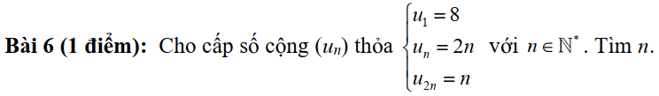
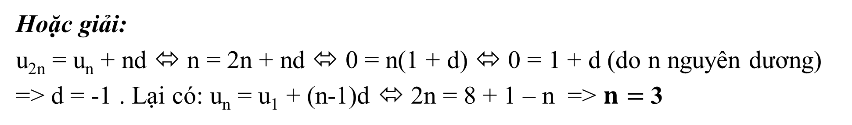
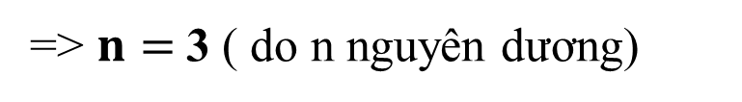
=> $n=$3 ( do n nguyên dương)
Hoặc giải:
u_{2n} = u_{n} + nd ⬄ n = 2n + nd ⬄ 0 = n(1 + d) ⬄ 0 = 1 + d (do n nguyên dương)
=> d = -1 . Lại có: u_{n} = u₁ + (n-1)d ⬄ 2n = 8 + 1 – n => $n=$3

Slide 6
Bài 7 (0,5 điểm): Thầy H gửi 50 triệu đồng vào một ngân hàng với lãi suất 6%/năm. Biết rằng nếu không rút tiền ra khỏi ngân hàng thì cứ sau mỗi năm, số tiền lãi sẽ được nhập vào gốc để tính lãi cho năm tiếp theo. Hỏi sau 12 năm thì thầy H nhận được số tiền cả gốc lẫn lãi là bao nhiêu? Giả định trong suốt thời gian gửi, lãi suất không đổi và thầy H không rút tiền ra.
Ta lập luận: Sau n năm người đó lãnh được số tiền P_{n} :
P_{n} = P(1+r)^{n} với P: tiền gốc (tiền vốn) ban đầu, r: lãi suất.
• Sau năm thứ nhất: Tiền lãi được: T₁ = P. r
 Tiền vốn + tiềnlãi: P₁ = P + T₁ = P + Pr = P(1+r)
• Sau năm thứ hai: Tiền lãi được: T₂ = P₁. r
 Tiền vốn + tiềnlãi: P₂ = P₁ + T₂ = P₁ + P₁.r = P₁(1+r) = P(1+r)²
………………………………………………….
• Sau năm thứ n (n 2): Số tiền cả gốc lẫn lãi là P_{n} = P(1+r)^{n}
Áp dụng: P = 50 (triệu đồng), r = 6%/năm = 0,06 , n = 12.
Sau 12 năm thì thầy H nhận được số tiền cả gốc lẫn lãi là:
P₁₂ = P(1+r)¹² = 50(1+ 0,06)¹² = 100,6098236 (triệu đồng)

Slide 7
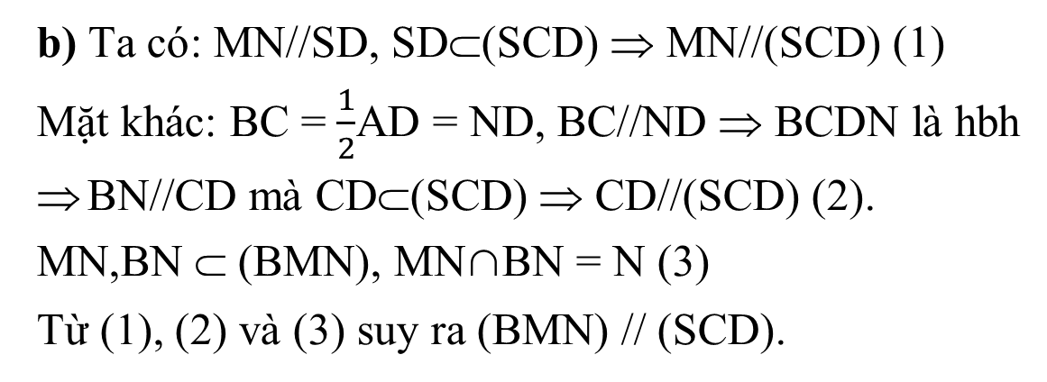
Bài 8 (3,5 điểm): Cho hình chóp S.ABCD với đáy ABCD là hình thang mà AD // BC và AD = 2BC. Gọi M, N lần lượt là trung điểm của SA, AD. I thuộc đoạn SD sao cho SI = 2ID. a) Tìm giao tuyến của hai mặt phẳng (SAD) và (SBC). b) Chứng minh (BMN) // (SCD). c) Chứng minh CI // (BMN) . d) Tìm thiết diện tạo bởi mp(BMI) với hình chóp
S
x
x’
a) Ta có S  (SAD)(SBC).
AD(SAD), BC(SBC), AD//BC
 (SAD)(SBC) = x’Sx //AD,BC’
M•
• I
J
•
A
D
b) Ta có: MN//SD, SD(SCD)  MN//(SCD) (1)
Mặt khác: BC = $\frac{1}{2}$AD = ND, BC//ND  BCDN là hbh
BN//CD mà CD(SCD)  CD//(SCD) (2).
MN,BN  (BMN), MNBN = N (3)
Từ (1), (2) và (3) suy ra (BMN) // (SCD).
•N
• E
B
C
d) (SAD): MIAD = J
(ABCD): BJCD = E
(BMI) cắt các mặt (SAD), … Mà BM//EI. Thiết diện là hình thang... 
c) Ta có: (BMN) // (SCD) mà CI  (SCD)  CI//(BMN)

